Slide 1

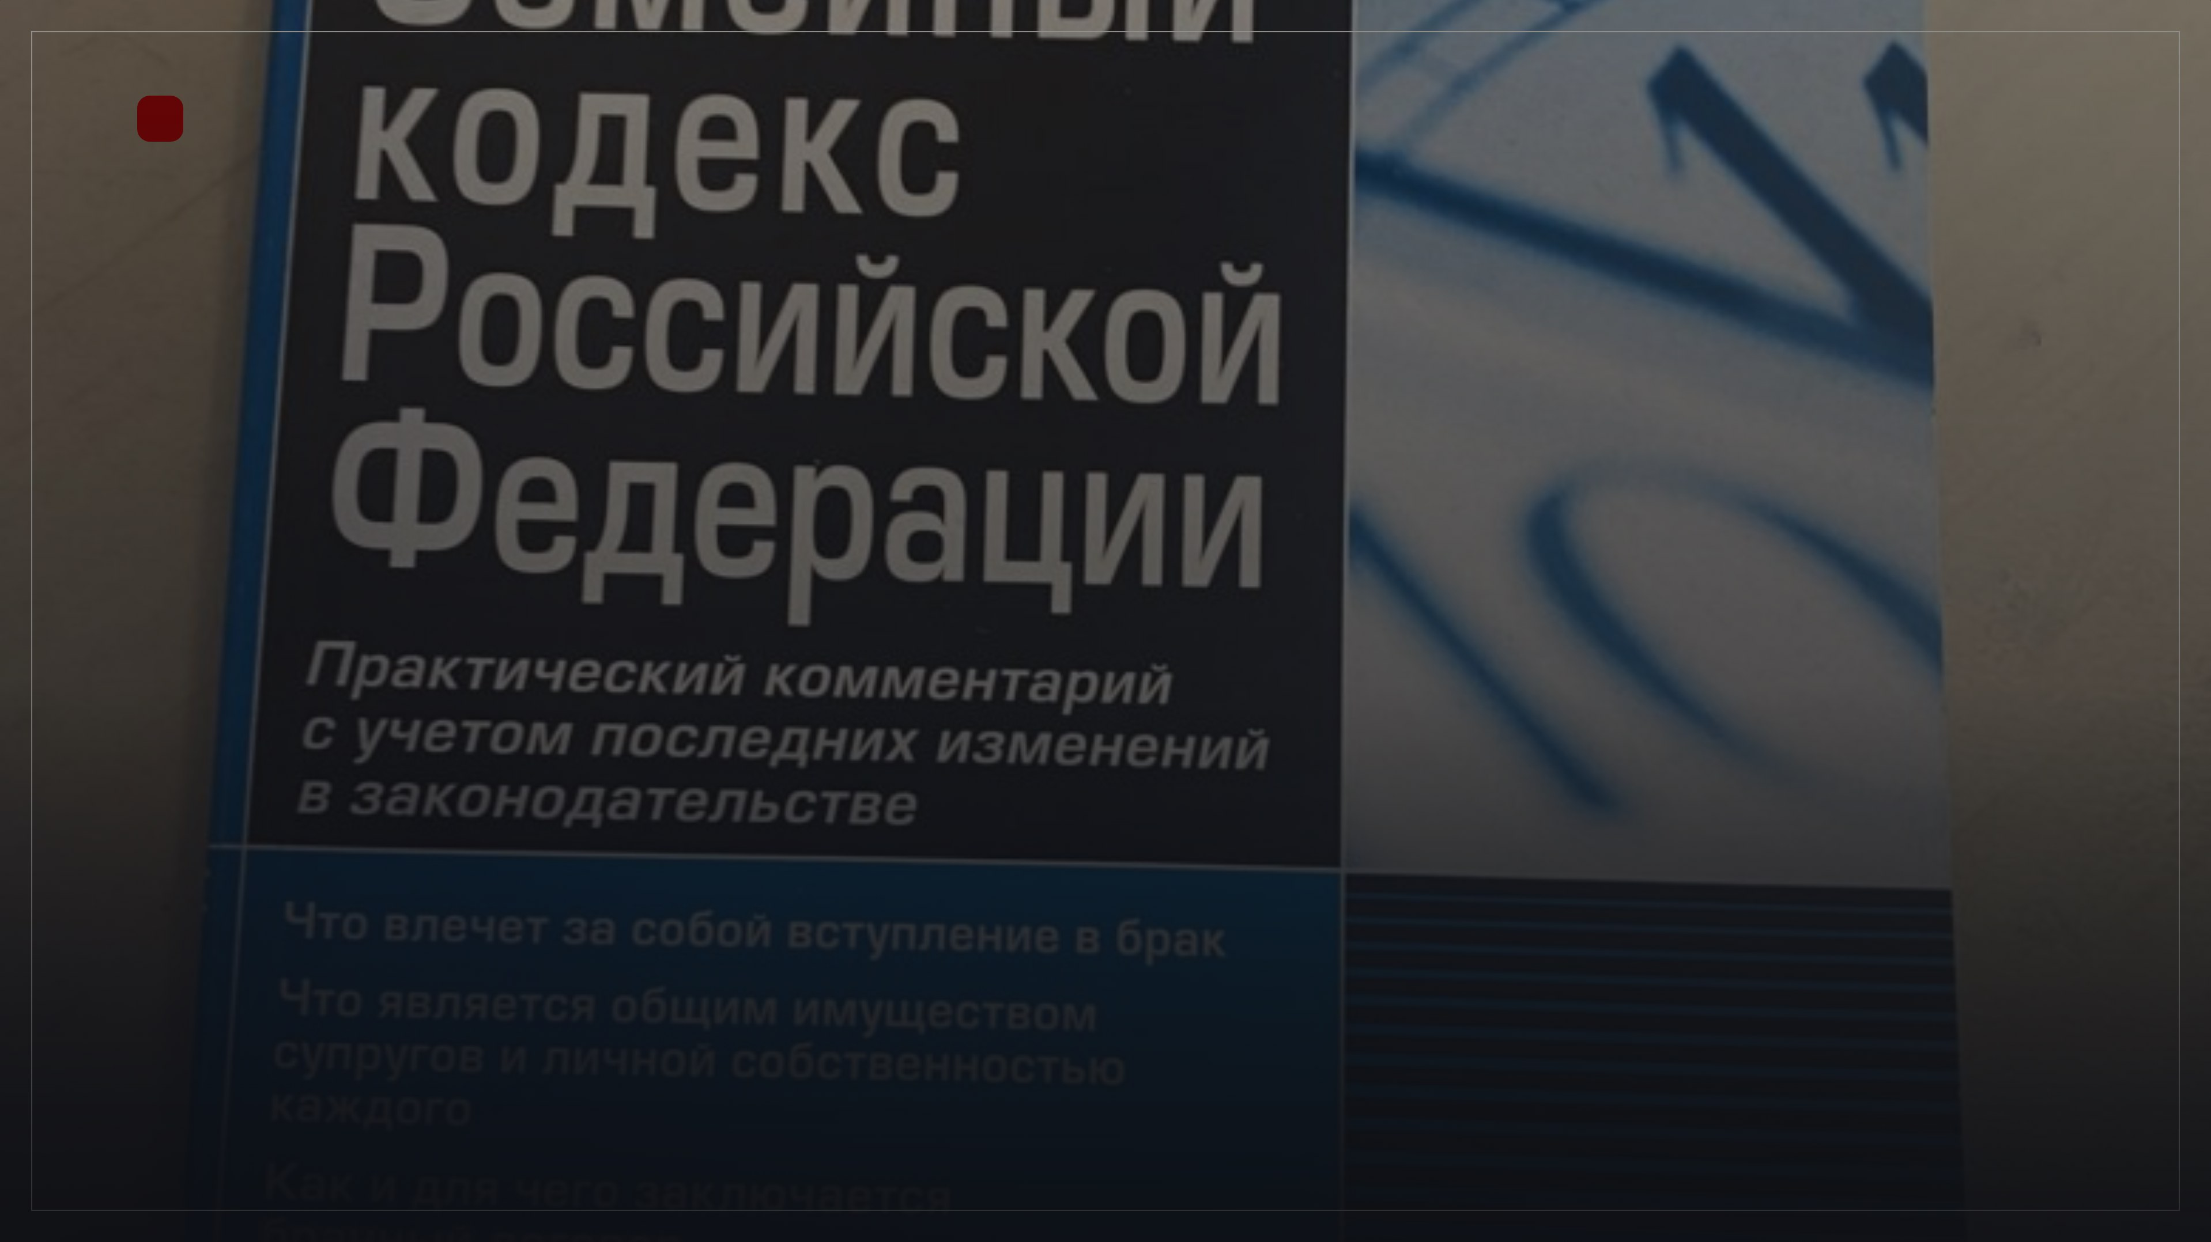
Права и обязанности несовершеннолетних
Презентация рассказывает о правовом статусе детей и подростков в Российской Федерации, их правах с рождения до 18 лет и обязанностях.
Notes:
Добрый день! Сегодня я расскажу вам о правах и обязанностях несовершеннолетних. Вы узнаете, какие права есть у детей с самого рождения, как они расширяются с возрастом и какую ответственность несут подростки.

Slide 2

Правовой статус
Кто считается несовершеннолетним по закону
Несовершеннолетний — гражданин, не достигший 18 лет.
Основание — Конституция РФ, Семейный и Гражданский кодексы.
0–6 лет — полная опека родителей: право на жизнь, имя, семью.
6–14 лет — малолетние: разрешены мелкие бытовые сделки.
14–18 лет — частичная дееспособность, расширение прав.
Источники: Конституция РФ, Семейный и Гражданский кодексы РФ
Notes:
Давайте разберёмся, кто же такой несовершеннолетний по закону. Это любой гражданин, которому ещё не исполнилось 18 лет. Его права и обязанности закреплены в Конституции и Семейном кодексе. Закон делит детство на три возрастных этапа: от 0 до 6, от 6 до 14 и от 14 до 18 лет. Каждый этап даёт свои права и накладывает свои обязанности. На следующих слайдах мы подробно их рассмотрим.

Slide 3

Права с рождения
Какие права есть у ребёнка с момента рождения
01
02
03
Право на жизнь
Право на имя
Право на заботу родителей
Каждый ребёнок имеет право на жизнь и охрану здоровья с момента рождения.
Ребёнок имеет право на имя, фамилию и отчество, а также на гражданство.
Родители обязаны заботиться о ребёнке, обеспечивать его развитие и воспитание.
04
05
06
Право на медицинскую помощь
Право на уважение достоинства
Защита от жестокого обращения
Ребёнок имеет право на бесплатную медицинскую помощь в государственных учреждениях.
Личность ребёнка неприкосновенна: достоинство защищается законом.
Право на защиту от насилия, эксплуатации и жестокого обращения.
Notes:
Итак, давайте разберём, какие права появляются у ребёнка с самого рождения. Это фундаментальные права, закреплённые в законодательстве. Прежде всего, это право на жизнь и имя. Также ребёнок имеет право на заботу родителей и медицинскую помощь. Важно помнить о праве на уважение достоинства и защиту от жестокого обращения. Все эти права обеспечивают ребёнку достойное начало жизни.

Slide 4
Права
Права с 6 лет
01
02
Образование
Мелкие бытовые сделки
Право на обучение в школе
Право самостоятельно покупать мороженое и другие мелкие товары
03
04
Подарки
Карманные деньги
Право самостоятельно принимать недорогие подарки
Право распоряжаться деньгами, которые дали родители
Notes:
Ребята, с 6 лет у вас появляется много новых прав. Самое главное — право на образование: вы можете идти в школу. Также закон разрешает вам совершать мелкие бытовые сделки, например, купить себе мороженое. Вы можете самостоятельно принимать недорогие подарки и распоряжаться деньгами, которые вам дали родители. Все эти права помогают вам становиться более самостоятельными.

Slide 5
Возраст 14 лет
Права несовершеннолетних с 14 лет
01
02
03
Получение паспорта
Распоряжение доходом
Банковский вклад
Право самостоятельно подать заявление и получить паспорт гражданина РФ.
Распоряжаться заработком, стипендией и иными доходами самостоятельно.
Вносить вклады в банки и распоряжаться ими.
04
05
06
Управление велосипедом
Общественные объединения
Авторские права
Управлять велосипедом при движении по дорогам (соблюдая ПДД).
Самостоятельно осуществлять права автора произведений и изобретений.
Вступать в молодёжные общественные объединения.
Notes:
На этом слайде мы видим ключевые права, которые приобретает человек в 14 лет. Самое заметное — получение паспорта, который становится удостоверением личности. Но также подросток может самостоятельно распоряжаться своим заработком и стипендией, открывать банковские вклады. С 14 лет разрешено управлять велосипедом на дорогах, вступать в молодёжные общественные объединения, а также самостоятельно осуществлять права автора своих произведений. Все эти права дают постепенную самостоятельность, но и накладывают ответственность.

Slide 6





Права
Права с 16 лет
Управление мопедом/мотоциклом
Работа до 35 часов в неделю
Вступление в брак
Разрешён трудовой договор с сокращённой рабочей неделей и льготами
При уважительных причинах — с разрешения органов местного самоуправления
Получение прав категорий М и A1 — управление мопедами и лёгкими мотоциклами
Эмансипация
Собрания и митинги
Объявление полностью дееспособным при работе или предпринимательстве с согласия родителей
Можно быть организатором собрания или митинга (с уведомлением властей)
Notes:
В 16 лет у подростков появляется целый ряд новых прав. Они могут управлять мопедом или лёгким мотоциклом после получения прав категорий М или A1. Также разрешается официально работать, но не более 35 часов в неделю — это защищает их здоровье. При особых обстоятельствах можно вступить в брак с разрешения органов местного самоуправления. Ещё одна важная возможность — эмансипация: если подросток работает или занимается бизнесом, его могут признать полностью дееспособным. Наконец, с 16 лет можно быть организатором собрания или митинга. Эти права готовят их к взрослой жизни, но требуют и ответственности.

Slide 7

Обязанности
Обязанности несовершеннолетних
Соблюдать законы и уважать права других Несовершеннолетние обязаны соблюдать Конституцию РФ и законы, а также уважать права и законные интересы других лиц.
Получить основное общее образование Каждый ребёнок обязан освоить программу основного общего образования (9 классов).
Заботиться о родителях Дети должны проявлять заботу о своих родителях и оказывать им посильную помощь.
Охранять природу и не совершать правонарушений Несовершеннолетние должны бережно относиться к природе, а также воздерживаться от противоправных действий.
Основные обязанности установлены Конституцией РФ и Семейным кодексом.
Notes:
Ребята, давайте поговорим об обязанностях несовершеннолетних. Мало знать свои права, важно помнить и об обязанностях. Первая и главная — соблюдать Конституцию и законы нашей страны. Это значит уважать права других людей, не нарушать общественный порядок. Вторая обязанность — получить основное общее образование, то есть окончить 9 классов. Школа даёт вам знания и готовит ко взрослой жизни. Важно также заботиться о родителях и помогать им. И наконец, вы должны охранять природу и, конечно, не совершать правонарушений. Запомните: чем ответственнее вы относитесь к своим обязанностям, тем меньше проблем будет в будущем.

Slide 8

Ответственность
Ответственность несовершеннолетних
16 лет
16 лет
14 лет
Административная
Уголовная (общая)
Гражданская
Предупреждение, штраф (ст. 2.3 КоАП РФ)
За отдельные преступления (убийство, кража, разбой) — с 14 лет (ст. 20 УК РФ)
Возмещение вреда (ст. 1074 ГК РФ)
Notes:
Давайте разберём, с какого возраста наступает ответственность за нарушения. Административная ответственность — с 16 лет. Это предупреждения и штрафы. Уголовная — тоже в основном с 16 лет, но за отдельные преступления из перечня статьи 20 УК РФ — убийство, кражу, грабёж, разбой и другие — с 14. И гражданская ответственность наступает с 14 лет: подросток сам возмещает причинённый вред. Важно помнить, что родители тоже могут нести ответственность за детей до 14 лет. Дальше рассмотрим, куда обратиться, если ваши права нарушены.

Slide 9
Защита прав
Куда обратиться за защитой прав
01
02
03
Органы опеки и попечительства
Комиссия по делам несовершеннолетних
Уполномоченный по правам ребёнка
Защищают права детей-сирот и детей без попечения родителей. Помогают в трудной жизненной ситуации.
Рассматривает дела о правонарушениях несовершеннолетних, защищает их права.
Омбудсмен, контролирующий соблюдение прав детей на всех уровнях.
04
05
06
Полиция
Суд
Горячие линии
Принимает заявления о преступлениях и правонарушениях в отношении несовершеннолетних.
Защищает права ребёнка в судебном порядке, рассматривает споры.
Единый номер 112 и детский телефон доверия 8-800-2000-122.
Notes:
Когда права ребёнка нарушены, важно знать, куда можно обратиться. Первыми помощниками становятся органы опеки и попечительства — они защищают детей, оказавшихся в сложной ситуации. Комиссия по делам несовершеннолетних разбирается с правонарушениями, а уполномоченный по правам ребёнка следит за соблюдением законов на высшем уровне. Полиция и суд тоже включены в эту систему — они могут принять заявление, провести проверку или вынести решение. И не забывайте про горячие линии: 112 и 8-800-2000-122 — туда можно позвонить в любое время. Главное — не молчать и искать поддержку.

Slide 10

Итог
Спасибо за внимание!
Знание прав и обязанностей помогает несовершеннолетним защищать свои интересы и быть ответственными гражданами.
Важно знать
Помните
Права защищают вас
Обязанности — ваша ответственность
Notes:
Итак, мы рассмотрели основные права и обязанности несовершеннолетних. Помните: знание закона — ваша защита, а его соблюдение — проявление уважения к себе и другим.

